Slide 1


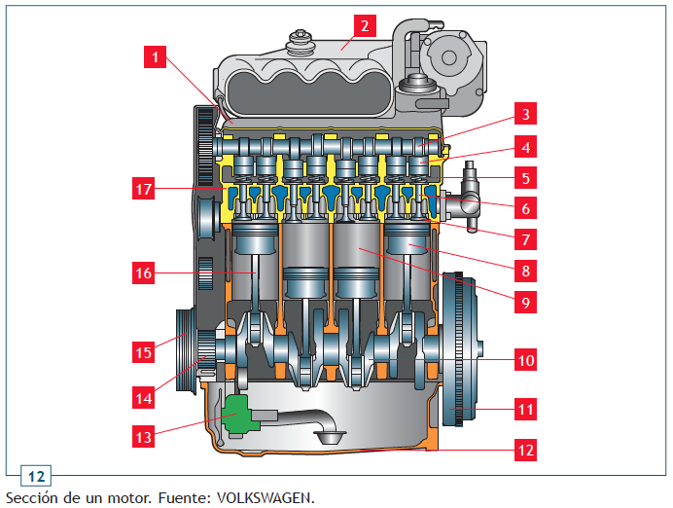
INTRODUCCIÓN A MOTORES (MA.01.04) · UNIDAD 3
Motor de combustión interna alternativo (MCIA)
Clasificación y constitución
Carrera de Tecnología Superior en Mecánica Automotriz
Instituto Superior Tecnológico Sudamericano – Loja
PAO octubre 2026 – febrero 2027 · Primer periodo académico
Docente: Ing. Miguel Ángel Minga González
Notes:
Unidad 3 del PEA: Motor de combustión interna alternativo (MCIA). Clasificación y constitución.

Slide 2


Resultado de aprendizaje de la unidad
UNIDAD 3
RESULTADO DE APRENDIZAJE · PEA
Práctica #3
Examinar la evolución básica de los sistemas de funcionamiento del motor y diferenciar los elementos fijos y móviles del motor de combustión interna.
Inspección de la clasificación y constitución de un MCIA (maquetas del taller).
9 h
13 h
9 h
Evaluación
Docencia en contacto
con el docente
Aprendizaje práctico–
experimental
Aprendizaje
autónomo
Trabajos autónomos, actividades prácticas, trabajos colaborativos y prueba de unidad.
Notes:
Texto literal del PEA (programa curricular, Unidad 3). Técnicas del PEA: proyectos de servicio comunitario, estudio de casos sobre sostenibilidad ambiental y role-playing.

Slide 3
Contenidos de la unidad
UNIDAD 3
3.1
Concepto general del MCIA
3.2
Clasificación de los MCIA
3.3
Constitución del motor
3.4
Partes fijas del motor
3.5
Partes móviles del motor
Notes:
Los cinco apartados siguen el bloque de contenidos de la Unidad 3 del PEA (3.1 a 3.5).

Slide 4

3.1
Concepto general del MCIA
Definición de MCIA, principio general de funcionamiento y aplicación en automoción.
Introducción a Motores (MA.01.04) · Unidad 3: MCIA, clasificación y constitución

Slide 5
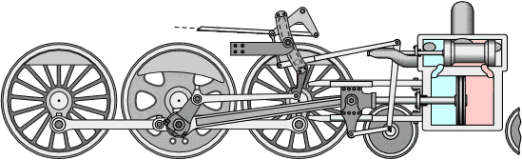
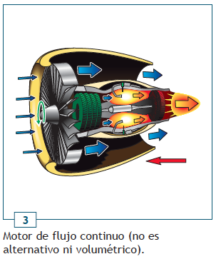
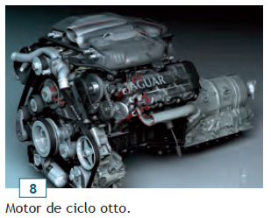
Máquina térmica y motor térmico
3.1 · CONCEPTO GENERAL DEL MCIA
Motor térmico: conjunto de elementos mecánicos que obtiene energía mecánica a partir de la energía térmica liberada en una combustión.
Combustión externa (exotérmicos): la combustión ocurre fuera del motor. Ej.: máquina de vapor.
Combustión interna (endotérmicos): la combustión ocurre dentro del propio motor, en el fluido de trabajo. Ej.: motores de gasolina y diésel.
Fluido de trabajo: vapor de agua, aire o los gases de la combustión.
Combustión externa: locomotora de vapor
Flujo continuo (turbina)
Combustión interna alternativo
Notes:
Retoma la Unidad 2 (2.1.1 y 2.1.2).

Slide 6
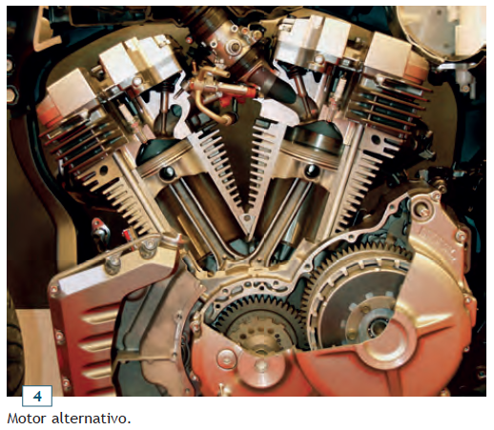
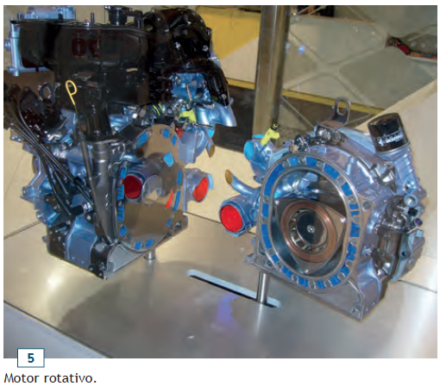
Definición de MCIA
3.1 · CONCEPTO GENERAL DEL MCIA
Un motor de combustión interna alternativo (MCIA) es una máquina que transforma la energía química del combustible en energía mecánica mediante la combustión dentro de un cilindro, donde un pistón con movimiento alternativo (lineal de vaivén) entre PMS y PMI acciona un cigüeñal.
Alternativo: el pistón sube y baja; el movimiento se convierte en rotación con el mecanismo biela–manivela.
Rotativo (Wankel): los órganos principales giran sin cambiar de sentido.
Volumétrico: el trabajo lo realiza un fluido que actúa sobre elementos que encierran un volumen variable, entre un máximo y un mínimo.
Motor alternativo
Motor rotativo
Notes:
3.1.1 del PEA.

Slide 7
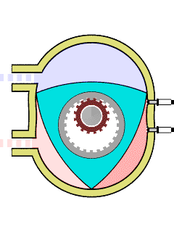
Alternativos frente a rotativos
3.1 · CONCEPTO GENERAL DEL MCIA
 | Motor alternativo | Motor rotativo (Wankel)
Movimiento | Lineal del pistón → rotación por biela–manivela | Rotación directa del rotor
Tamaño para igual potencia | Mayor | Reducido
Vibraciones | Mayores (masas alternativas) | Menores
Emisiones y consumo de aceite | Controlables | Difíciles de controlar; alto consumo de aceite
Estanqueidad y mantenimiento | Buena | Problemas de estanqueidad, mantenimiento elevado
Coste de producción | Moderado | Elevado
Rotor del motor Wankel
Notes:
Tabla de Escudero et al. (2011), unidad 1.

Slide 8
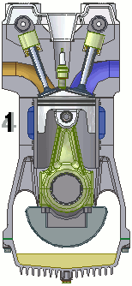
Principio general de funcionamiento
3.1 · CONCEPTO GENERAL DEL MCIA
1
Mezcla en el cilindro
2
Combustión
3
Empuje del pistón
4
Giro del cigüeñal
Aire + combustible (energía química)
Aumentan presión y temperatura (energía térmica)
La presión mueve el pistón (trabajo lineal)
La biela convierte el movimiento en rotación (par motor)
El ciclo se repite de forma continua mientras haya aire, combustible y encendido (chispa o autoencendido).
Parte de la energía se pierde como calor (refrigeración y escape) y por fricción (Unidad 1, apartado 1.1).
Motor de 4 tiempos
Notes:
3.1.2 del PEA. El detalle de los cuatro tiempos se estudia en la Unidad 4 (4.5).

Slide 9



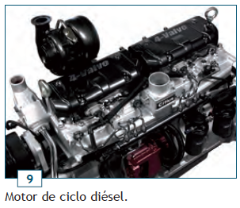
Aplicación general en automoción
3.1 · CONCEPTO GENERAL DEL MCIA
Automoción
Otros usos
Por qué son tan usados
Automóviles y motocicletas.
Camiones, buses y maquinaria agrícola y de obras.
Trenes, barcos y pequeños aviones.
Generación de energía eléctrica.
Accionamiento industrial: bombas, compresores, transportadoras.
Versátiles y compactos.
Rendimiento aceptable.
Combustibles de alto poder calorífico y fácil almacenamiento.
Motor de ciclo diésel
Motor de ciclo Otto
Notes:
3.1.3 del PEA. Los MCIA cubren potencias desde 0,1 kW hasta 32 MW.

Slide 10

3.2
Clasificación de los MCIA
Siete criterios del PEA para clasificar los motores de combustión interna alternativos.
Introducción a Motores (MA.01.04) · Unidad 3: MCIA, clasificación y constitución

Slide 11
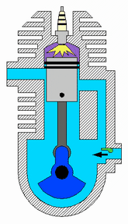
Según el ciclo de trabajo
3.2 · CLASIFICACIÓN DE LOS MCIA
4T
Cuatro tiempos
El pistón realiza 4 carreras: admisión, compresión, expansión y escape.
El cigüeñal gira 720° (2 vueltas) por ciclo.
Automóviles, camiones y la mayoría de motores.
2T
Dos tiempos
El ciclo se completa en 2 carreras.
El cigüeñal gira 360° (1 vuelta).
Motos pequeñas, motosierras, grandes diésel marinos (sobrealimentados).
4T
2T
Notes:
3.2.1 del PEA. Comparación detallada de 2T y 4T en la Unidad 2 (2.4.4).

Slide 12

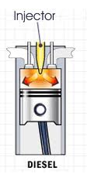
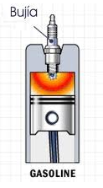

Según el tipo de encendido
3.2 · CLASIFICACIÓN DE LOS MCIA
Encendido provocado (MEP)
Motor Otto. La chispa de la bujía enciende la mezcla aire–combustible.
Combustibles: gasolina, GLP, GNV, alcohol.
Formación de mezcla: carburador o inyección.
Encendido por compresión (MEC)
Motor diésel. El aire comprimido supera la temperatura de autoencendido y el combustible inyectado se inflama.
Inyección directa o indirecta (precámara).
Gasolina: bujía
Diésel: inyector
Notes:
3.2.2 del PEA. Se relaciona con los ciclos Otto y Diesel de la Unidad 2.

Slide 13

Según el número de cilindros
3.2 · CLASIFICACIÓN DE LOS MCIA
Cilindros | Ejemplos de aplicación | Característica
1 (monocilíndrico) | Motos, motocultores, generadores | Simple; muchas vibraciones
2 y 3 | Motos, autos pequeños (Suzuki Forsa G13B: 3 cil.) | Compactos y económicos
4 | La mayoría de automóviles | Buen equilibrio coste–suavidad
5 y 6 | Autos de gama media-alta, camionetas, camiones | Más suaves y potentes
8, 10, 12 o más | Deportivos, vehículos pesados, barcos | Gran potencia y suavidad; costosos
A mayor número de cilindros, las explosiones se reparten mejor a lo largo de la vuelta: el motor gira más regular y vibra menos.
Motor de 4 cilindros en línea
Notes:
3.2.3 del PEA.

Slide 14
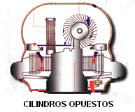
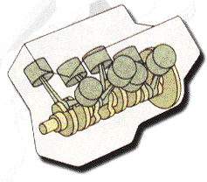
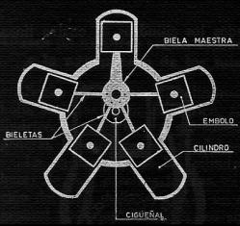
Según la disposición de los cilindros
3.2 · CLASIFICACIÓN DE LOS MCIA
L
En línea
V
En V
Cilindros uno tras otro. Sencillo; largo en motores de muchos cilindros.
Dos bancadas en ángulo (60°, 90°). Más corto que en línea.
Cilindros opuestos
B
Opuestos (bóxer)
W
En W y VR
Bancadas a 180°. Centro de gravedad bajo (Porsche, Subaru, VW).
Dos V estrechas combinadas; muy compactos (VW, Bugatti).
Cilindros en V
H
En H
★
En estrella
Dos motores bóxer superpuestos con dos cigüeñales.
Cilindros radiales alrededor del cigüeñal; aviación clásica.
En estrella
Notes:
3.2.4 del PEA. Banco de preguntas U3: motores VR y W.

Slide 15

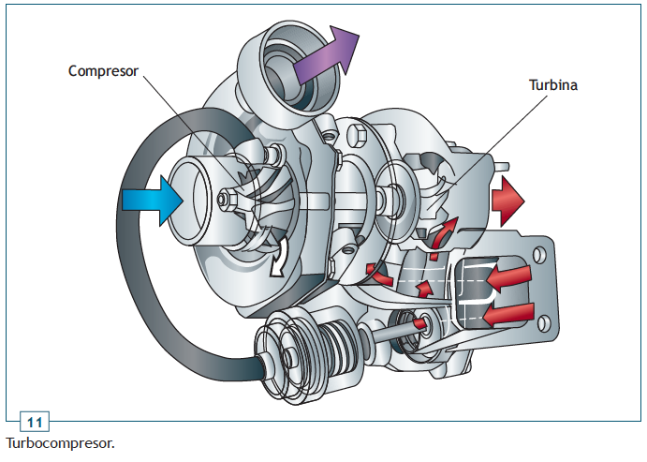

Según la presión de admisión
3.2 · CLASIFICACIÓN DE LOS MCIA
Atmosférico (aspiración natural)
El aire entra por la depresión que crea el pistón.
Pierde potencia con la altitud: en Loja (≈ 79 kPa) entra ≈ 22 % menos aire.
Sobrealimentado
Un compresor introduce aire a presión mayor que la atmosférica.
Turbocompresor: movido por los gases de escape.
Compresor volumétrico: movido por el cigüeñal.
Intercooler: enfría el aire comprimido.
Turbocompresor: turbina y compresor
Notes:
3.2.5 del PEA. La sobrealimentación se amplía en la Unidad 4 (4.6.1.1).

Slide 16
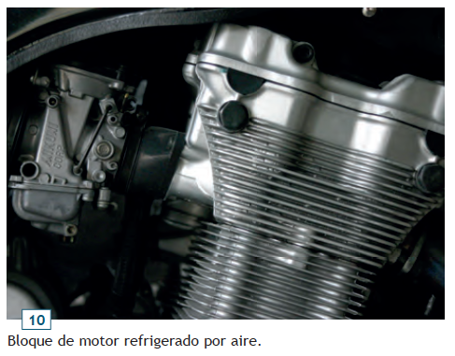
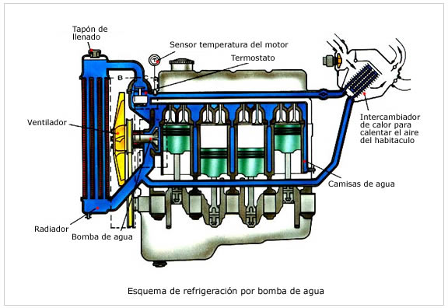

Según el tipo de refrigeración
3.2 · CLASIFICACIÓN DE LOS MCIA
Por aire
El cilindro y la culata llevan aletas que aumentan la superficie de contacto.
Natural (por el avance del vehículo) o forzada (ventilador).
Motos, motores pequeños, VW clásico.
Bloque refrigerado por aire
Por líquido
El calor pasa al refrigerante que circula por el bloque y la culata.
Bomba de agua, termostato y radiador.
La mayoría de automóviles.
Refrigeración por líquido con bomba
Notes:
3.2.6 del PEA. El sistema de refrigeración se presenta en la Unidad 4 (4.6.4).

Slide 17

Según la evolución tecnológica
3.2 · CLASIFICACIÓN DE LOS MCIA
MÁS ANTIGUO
MÁS RECIENTE
1
2
3
4
5
6
Carburador
Inyección mecánica
Inyección electrónica
Inyección directa
Turbo + downsizing
Electrificación
Mezcla por depresión; sin control electrónico.
Bomba inyectora; diésel y algunos gasolina.
Monopunto y multipunto, controladas por ECU con sensores.
Gasolina (GDI) y diésel common rail a alta presión.
Menor cilindrada con turbo: igual potencia, menos consumo.
Motores híbridos (ciclo Atkinson) y start–stop.
Otras clasificaciones del deck original: por combustible (gasolina, gas, alcohol, diésel), por régimen del diésel (lentos < 300 rpm, medios 400–1 000 rpm, rápidos > 1 500 rpm) y por montaje (longitudinal o transversal).
Notes:
3.2.7 del PEA. Ilustra el resultado de aprendizaje: evolución básica de los sistemas del motor.

Slide 18

3.3
Constitución del motor
Bloque, cárter, culata y juntas: la estructura que aloja y guía las partes móviles.
Introducción a Motores (MA.01.04) · Unidad 3: MCIA, clasificación y constitución

Slide 19
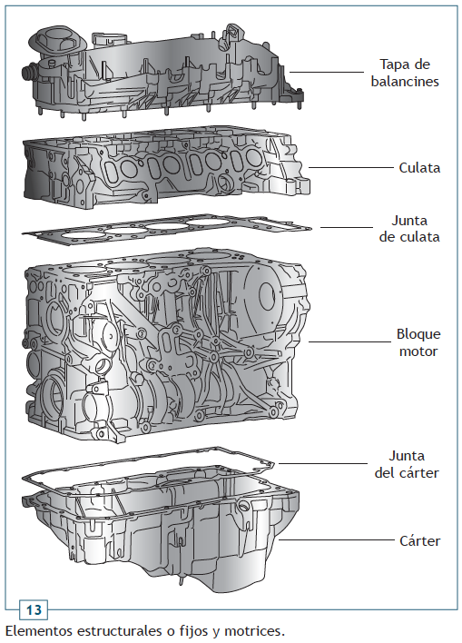
Constitución general del motor
3.3 · CONSTITUCIÓN DEL MOTOR
Elementos fijos (estructurales) | Elementos móviles (tren alternativo) | Mecanismos y circuitos auxiliares
Culata y tapa de balancines | Pistones y segmentos | Distribución
Bloque y camisas | Bulones y bielas | Circuito de engrase
Cárter | Cigüeñal y cojinetes | Circuito de refrigeración
Juntas | Volante de inercia y dámper | Alimentación, encendido, escape
Los elementos fijos sirven de alojamiento, soporte y guía a los elementos móviles, que transforman la energía del combustible en movimiento.
Elementos estructurales: tapa de balancines, culata, junta, bloque, junta y cárter
Notes:
3.3 del PEA. Clasificación de los elementos según Escudero et al. (2011).

Slide 20
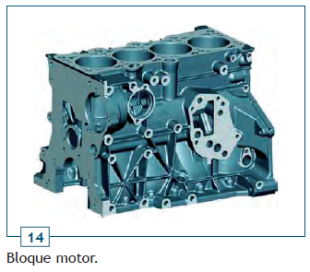
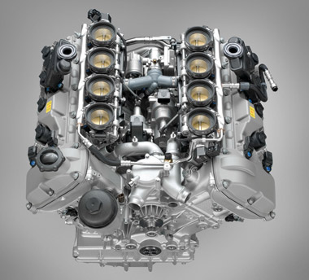
Bloque del motor
3.3 · CONSTITUCIÓN DEL MOTOR
Pieza principal del motor (monoblock): aloja el tren alternativo (pistones, bielas y cigüeñal).
Arriba se une la culata; abajo, el cárter.
Contiene los cilindros y los conductos de refrigerante y de aceite.
Lleva los soportes de bomba de agua, bomba de aceite y otros accesorios accionados por el cigüeñal.
Materiales: fundición de hierro (resistente; motores diésel grandes) o aleación de aluminio (ligera y mejor disipación; requiere camisas).
Bloque motor
Bloque en V
Notes:
3.3.1 del PEA.

Slide 21
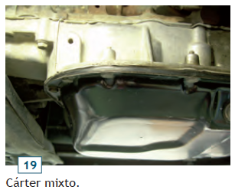
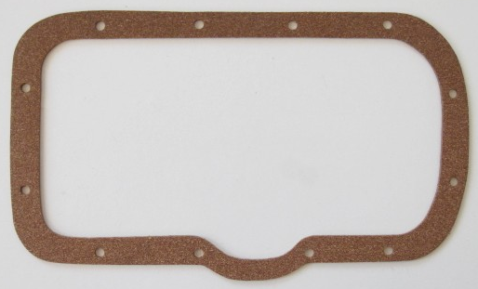
Cárter
3.3 · CONSTITUCIÓN DEL MOTOR
Cierra el bloque por la parte inferior de forma estanca.
Es el depósito del aceite y lo enfría al ceder calor al exterior.
Fabricado en chapa de acero estampada o en aluminio (más ligero, con aletas y menos ruido).
Lleva chapas rompeolas que frenan el oleaje del aceite.
Se fija con pernos y una junta (corcho, sintética o sellador líquido); abajo está el tapón de vaciado.
Cárter mixto
Junta de cárter
Notes:
3.3.2 del PEA.

Slide 22
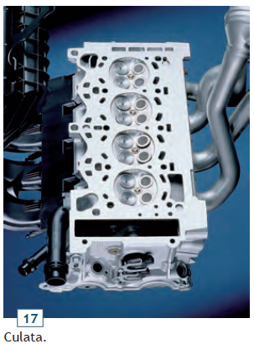
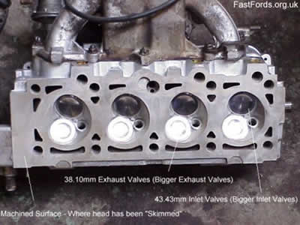
Cabezote o culata
3.3 · CONSTITUCIÓN DEL MOTOR
Cierra los cilindros por la parte superior (tapa de cilindros).
Funciones: forma la cámara de combustión, contiene los conductos de admisión y escape, aloja válvulas y bujías o inyectores, y los conductos de refrigerante y aceite.
Debe ser rígida y buena conductora del calor; se fija al bloque con numerosos espárragos y la junta de culata.
Material: antes fundición de hierro; hoy aluminio, que permite aumentar la relación de compresión sin detonación.
Culata
Cámaras y asientos de válvula
Notes:
3.3.3 del PEA. Ver Payri y Desantes (2011), capítulo 9, para el diseño de conductos y válvulas.

Slide 23
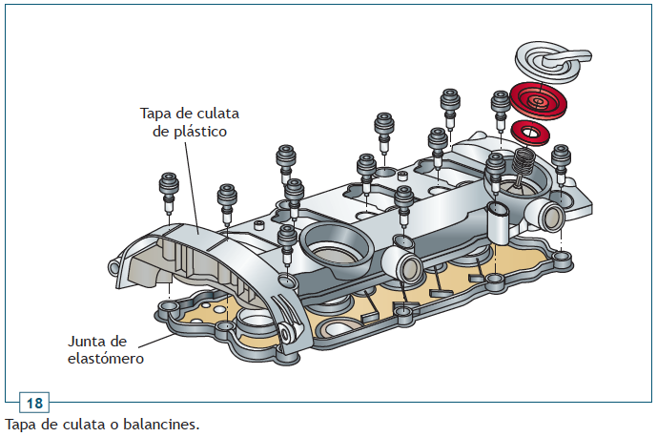
Diseño de la cámara de combustión
3.3 · CONSTITUCIÓN DEL MOTOR
1
Lo más compacta posible
2
Bujía centrada
Baja relación superficie/volumen: combustión estable y menos pérdidas de calor.
El frente de llama recorre menos distancia: combustión más rápida.
3
Zona alejada fría
4
Válvulas grandes
El punto más alejado de la bujía, en zona fría: reduce el picado y el autoencendido.
Mejor llenado y más potencia a alto régimen.
Tapa de culata o de balancines
Notes:
Cuatro requisitos del deck original (Unidad3_MCI).

Slide 24

Juntas principales
3.3 · CONSTITUCIÓN DEL MOTOR
Junta | Ubicación | Función y material
Junta de culata | Entre bloque y culata | Sella la cámara de combustión, el refrigerante y el aceite. Multicapa de acero (MLS) o metaloplástica.
Junta del cárter | Entre bloque y cárter | Estanqueidad del aceite. Corcho, caucho o sellador líquido.
Junta de tapa de balancines | Sobre la culata | Evita fugas de aceite. Caucho o elastómero.
Juntas de colectores | Admisión y escape | Evitan entradas de aire y fugas de gases. Metálicas en el escape.
Retenes | Extremos del cigüeñal y del árbol de levas | Sellan el aceite en ejes que giran.
El espesor de la junta de culata modifica el volumen de la cámara y, por tanto, la relación de compresión (Unidad 4, apartado 4.2).
Ubicación de las juntas
Notes:
3.3.4 del PEA.

Slide 25
3.4
Partes fijas del motor
Camisas y cilindros, bancadas y apoyos, y conductos internos.
Introducción a Motores (MA.01.04) · Unidad 3: MCIA, clasificación y constitución

Slide 26
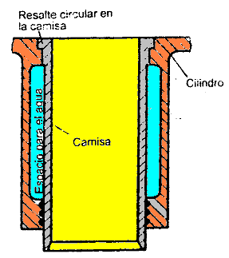
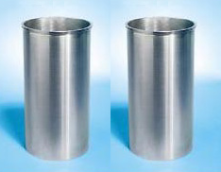
Camisas y cilindros
3.4 · PARTES FIJAS DEL MOTOR
I
Bloque integral
Los cilindros se mecanizan en el propio bloque: compacto y rígido.
S
Camisa seca
Cilindro postizo sin contacto con el refrigerante. Buena continuidad térmica; requiere tratamiento tras el mecanizado.
H
Camisa húmeda
En contacto directo con el refrigerante: mejor disipación y fácil sustitución. Necesita juntas tóricas; menos rigidez.
Camisa húmeda
Camisas
Notes:
3.4.1 del PEA.

Slide 27
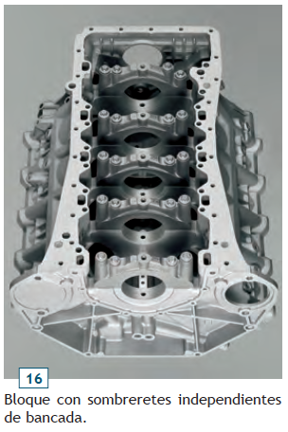
Bancadas y apoyos
3.4 · PARTES FIJAS DEL MOTOR
Bancadas: apoyos del cigüeñal en la parte inferior del bloque.
Sombreretes de bancada: tapas atornilladas que sujetan el cigüeñal; se montan en su posición y orden originales.
Entre el cigüeñal y la bancada van los semicojinetes (3.5.6).
Soportes del motor: tacos de caucho que fijan el motor al chasis y absorben vibraciones.
Bloque con sombreretes de bancada independientes
Notes:
3.4.2 del PEA.

Slide 28
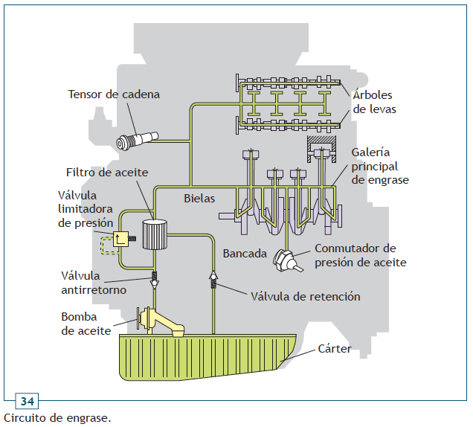
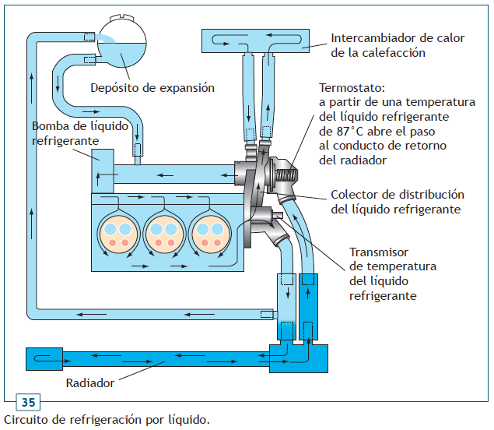
Conductos internos básicos
3.4 · PARTES FIJAS DEL MOTOR
Conductos de refrigerante (cámaras de agua) alrededor de los cilindros y en la culata.
Galería principal de aceite y conductos hacia bancadas, bielas, árbol de levas y tensores.
Conductos de admisión y escape en la culata.
Circuito de engrase
Circuito de refrigeración
Notes:
3.4.3 del PEA. Los circuitos completos se ven en la Unidad 4 (4.6).

Slide 29

3.5
Partes móviles del motor
El tren alternativo: pistón, segmentos, bulón, biela, cigüeñal, cojinetes, volante y dámper.
Introducción a Motores (MA.01.04) · Unidad 3: MCIA, clasificación y constitución

Slide 30
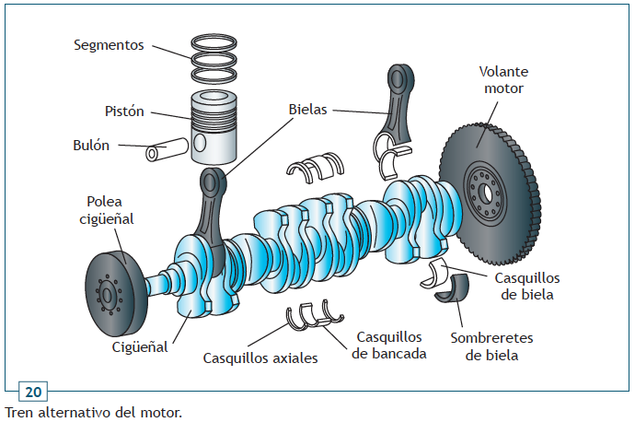
El tren alternativo
3.5 · PARTES MÓVILES DEL MOTOR
Conjunto de elementos móviles que transforman la presión de los gases en par motor.
El pistón recibe la fuerza, el bulón la pasa a la biela y esta hace girar el cigüeñal.
El volante regulariza el giro y el dámper amortigua las vibraciones de torsión.
Tren alternativo del motor
Notes:
3.5 del PEA.

Slide 31
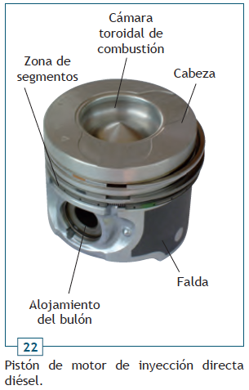
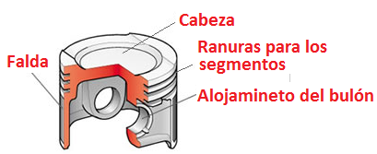
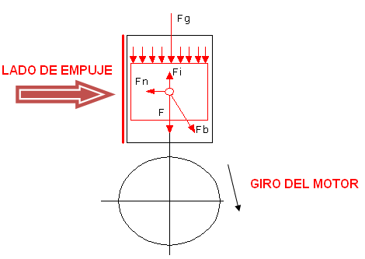
Pistón: funciones y partes
3.5 · PARTES MÓVILES DEL MOTOR
Funciones:
  Cerrar de forma móvil la cámara de combustión.
  Recibir la presión de los gases y transmitirla a la biela.
  Evacuar el calor hacia los cilindros y el refrigerante.
  Expulsar los gases de escape y aspirar la mezcla.
Partes: cabeza, zona de segmentos, alojamiento del bulón y falda.
Cabeza plana o abombada en Otto; con la cámara labrada en diésel de inyección directa.
Partes del pistón
Pistón de diésel de inyección directa
Fuerza lateral en la falda
Notes:
3.5.1 del PEA.

Slide 32
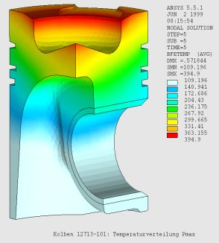

Pistón: materiales y fabricación
3.5 · PARTES MÓVILES DEL MOTOR
Requisitos
Rígido y resistente al calor y la presión.
Ligero (menos inercia).
Poca dilatación y alta conductividad.
Materiales
Aleaciones de aluminio con silicio, cobre, níquel y magnesio.
Fundición o acero en usos especiales.
Fundido frente a forjado
El forjado es hasta tres veces más resistente y disipa mejor el calor.
Pero dilata más: requiere más holgura.
Distribución de temperaturas en el pistón
Notes:
Contenido del deck original (Clase 5: Pistones).

Slide 33
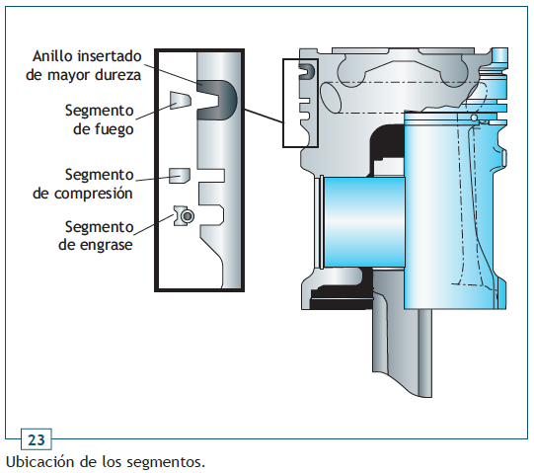
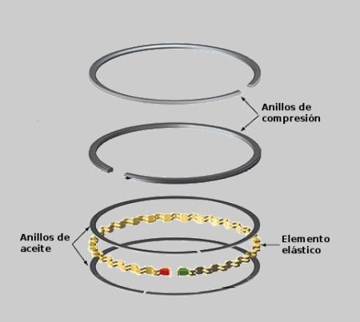
Segmentos o rines
3.5 · PARTES MÓVILES DEL MOTOR
Anillos elásticos alojados en las ranuras del pistón.
De fuego y compresión: sellan la cámara y evitan el paso de gases al cárter.
Rascador o de engrase: retira el exceso de aceite de la pared del cilindro.
Otto: normalmente 2 de compresión + 1 de aceite. Diésel grande: hasta 3–4 de compresión y 2 de aceite.
La tendencia actual es reducir su número y espesor para disminuir la fricción.
Ubicación de los segmentos
Pistón con segmentos
Notes:
3.5.2 del PEA.

Slide 34
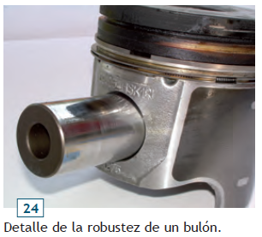

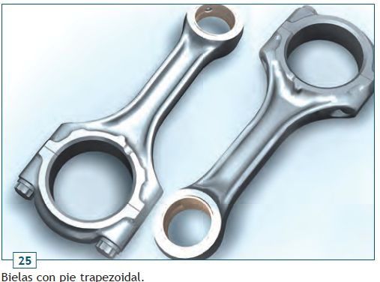
Bulón y biela
3.5 · PARTES MÓVILES DEL MOTOR
Bulón
Eje que une el pistón con el pie de la biela.
Por él pasa toda la fuerza de la combustión.
Acero cementado, hueco para reducir peso; fijado con anillos (seguros).
Bulón
Biela
Transmite la fuerza del pistón al cigüeñal.
Partes: pie, cuerpo (sección en doble T) y cabeza con sombrerete y semicojinetes.
Clave del mecanismo biela–manivela (Unidad 4, 4.4).
Bielas con pie trapezoidal
Notes:
3.5.3 y 3.5.4 del PEA.

Slide 35
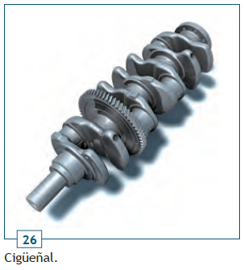
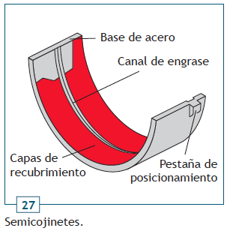
Cigüeñal y cojinetes
3.5 · PARTES MÓVILES DEL MOTOR
Cigüeñal: árbol motriz con tantos codos como cilindros. Convierte la fuerza de las bielas en par.
  Muñones de bancada (apoyos) y muñequillas de biela.
  Contrapesos para equilibrar las masas.
  Conductos internos de aceite.
Cojinetes (semicojinetes): casquillos de fricción entre el cigüeñal y la bancada o la biela. Reducen la fricción y el desgaste; tienen canal de engrase y pestaña de posicionamiento.
Cigüeñal
Semicojinetes
Notes:
3.5.5 y 3.5.6 del PEA.

Slide 36
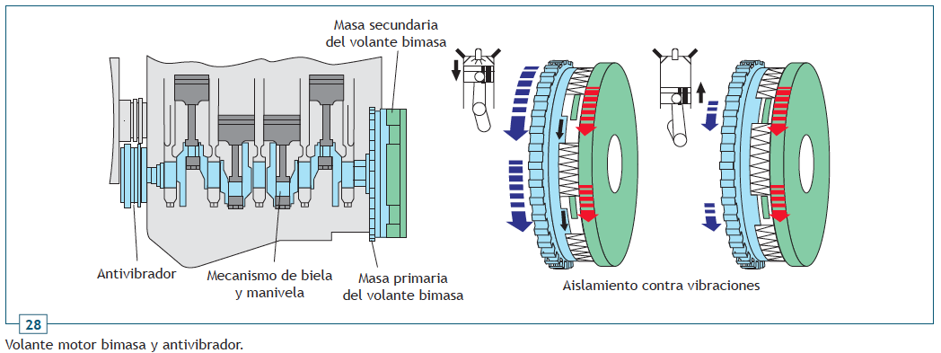
Volante de inercia y regulador de vibraciones
3.5 · PARTES MÓVILES DEL MOTOR
Volante de inercia
Disco pesado al final del cigüeñal.
Almacena energía en la carrera de expansión y la cede en las demás: regulariza el giro.
Lleva la corona de arranque y la superficie del embrague. Hay volantes bimasa.
Regulador de vibraciones (dámper)
Polea con un anillo de caucho o fluido viscoso en la parte delantera del cigüeñal.
Amortigua las vibraciones de torsión que podrían romper el cigüeñal.
Volantes motor: rígido y bimasa
Notes:
3.5.7 y 3.5.8 del PEA.

Slide 37
Práctica #3: inspección en las maquetas del taller
3.5 · PARTES MÓVILES DEL MOTOR
Maqueta | Identificación | Aspectos a inspeccionar
Daihatsu CB-20 (Charade G10) | Código en la culata | Clasificación, número de cilindros, elementos fijos
Nissan A14 | Motor de válvulas en culata (OHV) | Bloque, culata, juntas y elementos faltantes
Hyundai (culata LC4V) | Motor de 4 válvulas por cilindro | Culata, árbol de levas, cámara de combustión
Chevrolet Monza 2.0 (20LV) | Bloque GM, correa dentada | Partes fijas y móviles; distribución
1
Clasifique
Aplique los 7 criterios del apartado 3.2.
2
Identifique
Elementos fijos y móviles presentes y faltantes.
3
Registre
Tabla y fotografías en el informe.
Notes:
Se apoya en las guías prácticas 3A–3D (una por maqueta). Técnica del PEA: role-playing (un grupo explica como técnico y otro como cliente).

Slide 38
Ideas clave
CIERRE
3.1 MCIA
3.2 Clasificación
3.3 Constitución
Combustión interna dentro de un cilindro; el pistón alternativo mueve el cigüeñal.
Por ciclo, encendido, cilindros, disposición, admisión, refrigeración y tecnología.
Bloque, culata y cárter, unidos con juntas.
3.4 Partes fijas
3.5 Partes móviles
Práctica #3
Camisas (integral, seca, húmeda), bancadas y conductos internos.
Pistón, segmentos, bulón, biela, cigüeñal, cojinetes, volante y dámper.
Clasificar e identificar en las maquetas del taller.
Notes:
Repasar con preguntas dirigidas antes de la autoevaluación.

Slide 39
Autoevaluación
CIERRE
1
¿Qué caracteriza a un motor de combustión interna alternativo?
2
¿Cuántos grados gira el cigüeñal en un ciclo de 4T y en uno de 2T?
3
¿En qué se diferencia un motor MEP de uno MEC?
4
¿Qué diferencia hay entre una camisa seca y una húmeda?
5
¿Cuál es la función del volante de inercia?
Notes:
Preguntas adaptadas del banco BP_U3. Respuestas: 1) Combustión dentro del cilindro y movimiento alternativo del pistón. 2) 720° (4T) y 360° (2T). 3) MEP: chispa; MEC: autoencendido por compresión. 4) La húmeda está en contacto con el refrigerante. 5) Almacenar energía y regularizar el giro.

Slide 40
Bibliografía
CIERRE
Básica (PEA)
Minga, M. A. (2026). Guía de Introducción a motores. ISTS.
Escudero Fernández, S., González González, J., Rivas Cuadrado, J. L., y Suárez Linares, A. (2011). Motores. Macmillan Iberia.
Escudero, S., González, J., y Rivas, J. L. (2024). Motores: Cuaderno de prácticas. Macmillan Iberia.
Gil Martínez, H. (2015). Nuevo manual práctico del automóvil: Reparación, mantenimiento y prácticas. Cultural.
Complementaria y de consulta (PEA)
Rueda Santander, J. R. (2010). Técnico en mecánica y electrónica automotriz (Tomos 1 y 2, 2.ª ed.). Diseli.
Payri González, F., y Desantes Fernández, J. M. (2023). Motores de combustión interna alternativos (7.ª reimp.). Universitat Politècnica de València.
Material de clase
Diapositivas del docente: Unidad3_MCI, Clase 3, Clase 4 y Clase 5 (Pistones), y presentación multimedia de Escudero et al. (2011).
Las imágenes provienen del material de clase del docente y de Escudero et al. (2011).
Notes:
Bibliografía del PEA (apartado 18) y material del docente.

